Slide 1
Федеральное государственное автономное образовательное учреждение высшего образования Санкт-Петербургский национальный исследовательский университет информационных технологий, механики и оптики
ГЕНЕРАЦИЯ И РАСПРОСТРАНЕНИЕ ПЕРЕПУТАННЫХ ФОТОНОВ В ВОЛОКОННЫХ ЛИНИЯХ СВЯЗИ
Диссертация на соискание ученой степени кандидата
физико-математических наук
Специальность 01.04.05 – Оптика
Вавулин Д.Н.
Научный руководитель, д.ф.-м.н., профессор А.А. Сухоруков
Санкт-Петербург, 2018

Slide 2
Содержание
Цель и задачи исследования
Введение и постановка задачи
Влияние потерь на параметрическое усиление одиночного фотона
Квантовые блуждания в закрученных массивах волноводов
Генерация фотонных пар в закрученных массивах волноводов
Научные положения, выносимые на защиту
Список публикаций и апробаций

Slide 3
Цель и задачи исследования
Цель диссертационного исследования:
Изучить эффекты генерации перепутанных фотонов в оптических волокнах через классическую волну накачки.
Решаемые задачи:
Определить влияние потерь и нелинейных эффектов на генерацию фотонных пар.
Найти способ уменьшения негативного влияния потерь для более эффективной передачи информации.
Исследовать возможность компенсации дефектов путём добавления закручивания вдоль направления распространения в массив.

Slide 4
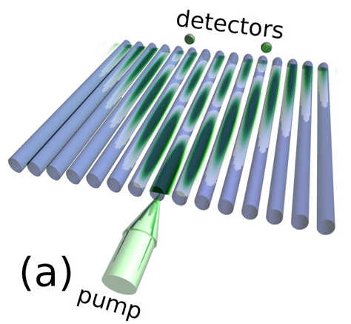


Введение: четырёхволновое смешение
Четырёхволновое смешение (ЧВС) возникает в средах с Керровской нелинейностью
Спонтанное ЧВС: два фотона накачки расщепляются на сигнальный и холостой фотоны:
p (накачка)
s (сигнал)
i (холостой)
$χ^{(3)}$ волновод
$${2ω}_{p}ω_{s}+ω_{i}$$
СЧВС
Сигнальный и холостой фотоны могут стать запутанными в пространстве и по частоте
Связанные массивы волноводов позволяют одновременно генерировать бифотоны через спонтанное ЧВС и придавать форму их пространственной запутанности
[Solntsev, Sukhorukov, Neshev, Kivshar, Opt. Express 20, 27441 (2012)]

Slide 5

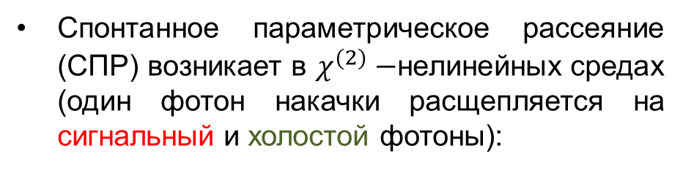



Введение: нелинейные эффекты в волоконных линиях связи
Спонтанное параметрическое рассеяние (СПР) возникает в $χ^{(2)}−$нелинейных средах (один фотон накачки расщепляется на сигнальный и холостой фотоны):
p (накачка)
s (сигнал)
i (холостой)
$χ^{(2)}$ волновод
$$ω_{p}ω_{s}+ω_{i}$$
СПР
СПР может рассматриваться как оптическое параметрическое усиление (ОПУ) порождённое флуктуациями вакуума.
Когда на вход подаётся сигнальный фотон, результирующий процесс квантово-инжектированного ОПУ (КИ-ОПУ) обеспечивает нетривиальную трансформацию состояния.
одиночный фотон
s (сигнал)
[Martini, Sciarrino, Prog. Quantum Electron. 29 165–256 (2005)]
p (накачка)
i (холостой)
$χ^{(2)}$ волновод
КИ-ОПУ
Notes:
A range of quantum protocols, including quantum teleportation
[1] and quantum cryptography [2], can be realized
with photons prepared in specic non-classical
states. In particular, non-classical photon states can be
generated through the process of spontaneous parametric
down-conversion (SPDC) in quadratically nonlinear media
or spontaneous four-wave-mixing (SFWM) in media
with cubic nonlinearity [3].
Spontaneous parametric down-conversion (SPDC) occurs in quadratically nonlinear media: one pump photon splits into signal and idler photons (which can become entangled in space and in frequency): $ω_{p}ω_{s}+ω_{i}$
The process of SPDC can be viewed as parametric amplification seeded by vacuum fluctuations.
When a quantum photon state is present at the input, the resulting process of quantum-injected optical parametric amplification (QI-OPA) provides a nontrivial state transformation.
It was predicted that even a weak input signal can drastically increase the conversion efficiency [15] and just a single input photon can lead to macroscopic differences in the output state

Slide 6
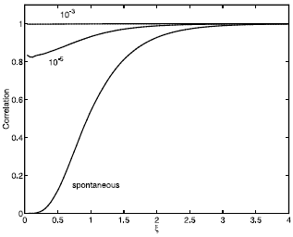
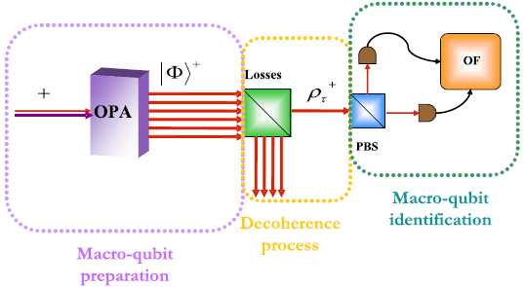
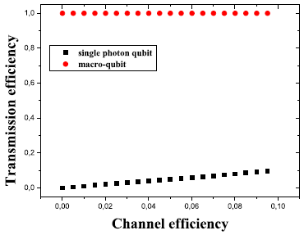
Введение: нелинейные эффекты в волоконных линиях связи
Было предсказано, что даже одиночный входной фотон может колоссально увеличить эффективность конверсии
[M.K. Olsen et al., Opt. Commun. 215 (2003), 101–111]
КИ-ОПУ может быть применено для создания макрокубитов, которые могут облегчить передачу информации на большие расстояния по волокну. Но оптические потери могут полностью разрушить квантовые состояния.
[C. Vitelli et al., Vol. 43 of Lecture Notes of the Institute for CSSITE, Springer, Verlag, Berlin, 2010, pp. 330–339.]
В данной работе проведено детальное изучение слабого КИ-ОПУ одиночного фотона, с учётом линейных потерь в нелинейной оптической структуре
Notes:
A range of quantum protocols, including quantum teleportation
[1] and quantum cryptography [2], can be realized
with photons prepared in specic non-classical
states. In particular, non-classical photon states can be
generated through the process of spontaneous parametric
down-conversion (SPDC) in quadratically nonlinear media
or spontaneous four-wave-mixing (SFWM) in media
with cubic nonlinearity [3].
Spontaneous parametric down-conversion (SPDC) occurs in quadratically nonlinear media: one pump photon splits into signal and idler photons (which can become entangled in space and in frequency): $ω_{p}ω_{s}+ω_{i}$
The process of SPDC can be viewed as parametric amplification seeded by vacuum fluctuations.
When a quantum photon state is present at the input, the resulting process of quantum-injected optical parametric amplification (QI-OPA) provides a nontrivial state transformation.
It was predicted that even a weak input signal can drastically increase the conversion efficiency [15] and just a single input photon can lead to macroscopic differences in the output state
Optical losses can have a detrimental effect on photonic quantum states. It was suggested that QI-OPA can be employed to create macroqubits, which can then facilitate efficient long range communication over a lossy transmission channel [18]. On the other hand, it was shown that losses inside a nonlinear medium can significantly affect the process of photon-pair generation through SPDC [19,20] or SFWM [21,22]. In this work, we perform a detailed theoretical investigation of weak QI-OPA of a single photon, while fully accounting for the effect of linear losses in a nonlinear optical structure.

Slide 7

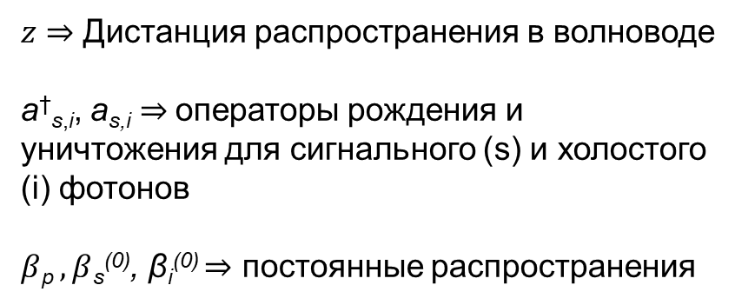
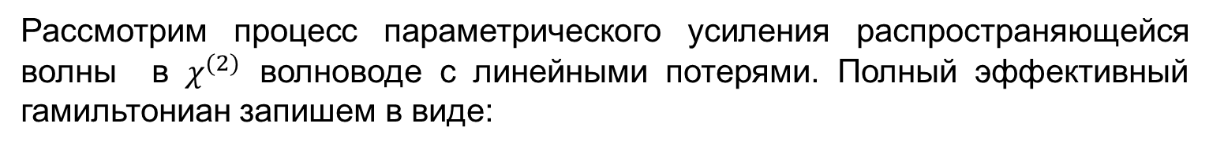
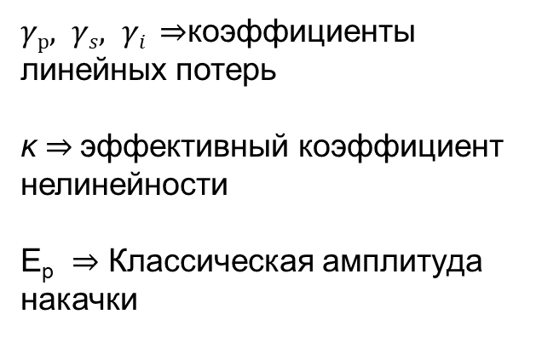
Введение: генерация фотонных пар
Рассмотрим процесс параметрического усиления распространяющейся волны в $χ^{(2)}$ волноводе с линейными потерями. Полный эффективный гамильтониан запишем в виде:
[Antonosyan, Solntsev, Sukhorukov, Phys. Rev. A 90 (2014) 043845–0438410]
s (сигнал)
Параметрическое усиление в волноводе без потерь
Влияние потерь
i (холостой)
*Постоянные распространения $β$_{s} и β_{i} определим относительно $β$_{p} /2 и положим
$β$_{p} = 0, тогда фазовое рассогласование нелинейного смешения волн $Δβ=β\text{s}$ + $β$ _{i}
$z⇒$ Дистанция распространения в волноводе
a†_{s,i}, a_{s,i} $⇒$операторы рождения и уничтожения для сигнального (s) и холостого (i) фотонов
$β$_{p} $, β$_{s}⁽⁰⁾, β_{i}⁽⁰⁾ $⇒$ постоянные распространения
$γp, γs, γi ⇒$коэффициенты линейных потерь
κ $⇒$ эффективный коэффициент нелинейности
E_{p} $⇒$ Классическая амплитуда накачки
Notes:
We consider the process of travelling-wave parametric amplification
in a quadratically nonlinear waveguide, under the presence of
linear losses. We assume narrow-band (quasi-cw) pump and photon
spectra, and neglect the frequency dispersion effects. Following Ref.
[19], the total effective Hamiltonian can be written as:
To simplify the notations, we define propagation constants$β$_{s} and β_{i} relative to $β$_{p} /2. Therefore, we formally take $β$_{p} = 0, such that the phase mismatch of nonlinear wave-mixing is determined as

Slide 8

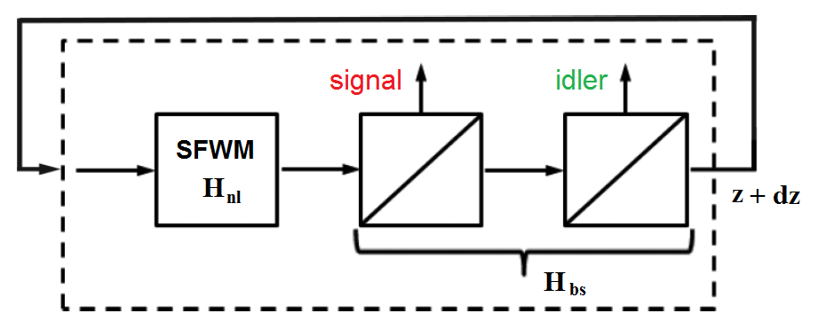
Введение: схема потерь
Нормированная амплитуда накачки A пропорциональна E_{p} и κ:
b_{s,i}(z) $⇒$операторы уничтожения фотонов, обусловленные потерями
сигнал
холостой
КИ-ОПУ
Схема гамильтониана, описывающего распространение бифотона в волокне. Потери представлены светоделителями [1,2].
[1] Loudon, “The Quantum Theory of Light”, 3rd ed, Oxford University Press (2000)
[2] Antonosyan, Solntsev, Sukhorukov, Phys. Rev. A 90, 043845 (2014)

Slide 9
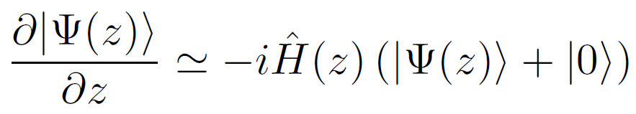
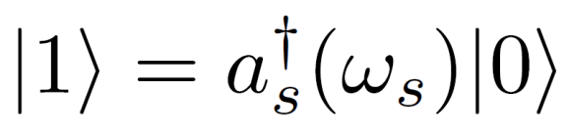
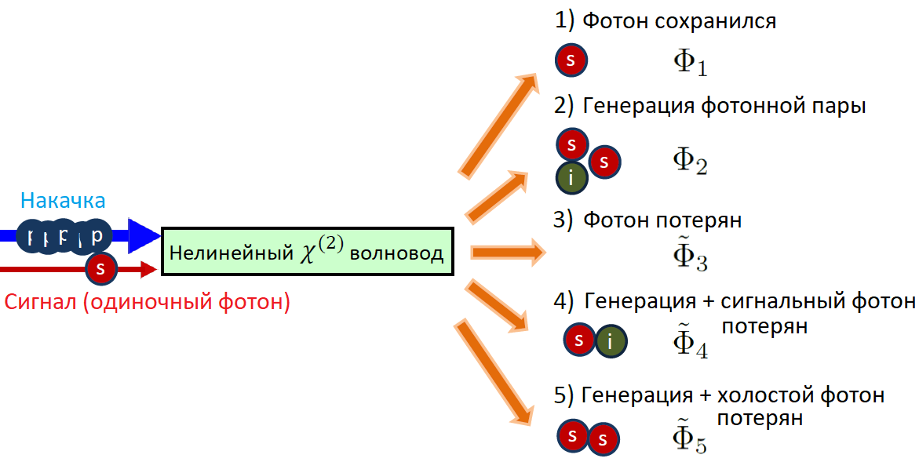
Сценарии распространения одиночного фотона
Рассматривается следующее состояние одиночного фотона в оптическом волокне:
Эволюция вектора состояния может быть описана уравнением Шрёдингера [1]:
Возможные сценарии распространения одиночного фотона:
Квадрат модуля амплитуды волновой функции показывает ожидаемое значения числа фотонов: I_{n}(z) = |Ф_{n}(z)|²
[1] R. Kruse et al., New J. Phys. 15 083046–0830424 (2013)
Notes:
The squared modulus of the wavefunction amplitudes provide the
expectation values of the photon counts, which can be detected experimentally. Specifically, I1(z) = |Φ1(z)|
2 is equal to the average
number of signal photons without paired idler photons which can be
detected at the coordinate z, per unit time. The value of I2 (z) = |Φ2 (z)|
2
is equal to the average number of sets of three photons (two signal and
one idler) at coordinate z per unit time.
We consider the following state of a single photon propagating within the fiber:
Evolution of the state vector can be approximately described by Schrödinger equation for the biphoton wavefunction:
Scenarios of single input photon propagation through a $χ^{(2)}$ waveguide with linear losses in the regime of weak parametric amplification:
The squared modulus of the wavefunction amplitudes provide the expectation values of the photon counts, which can be detected experimentally: I_{n}(z) = |Ф_{n}(z)|²

Slide 10



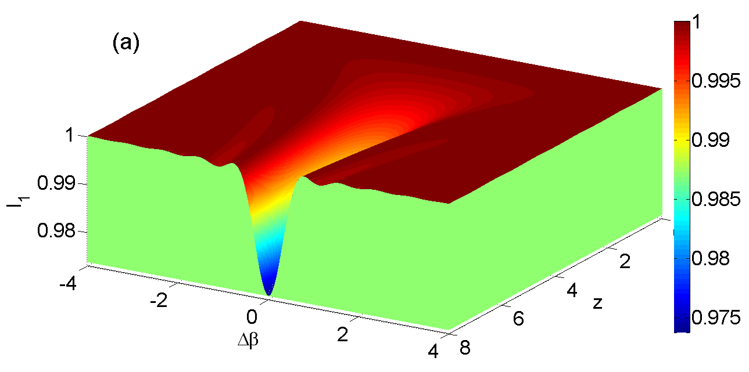
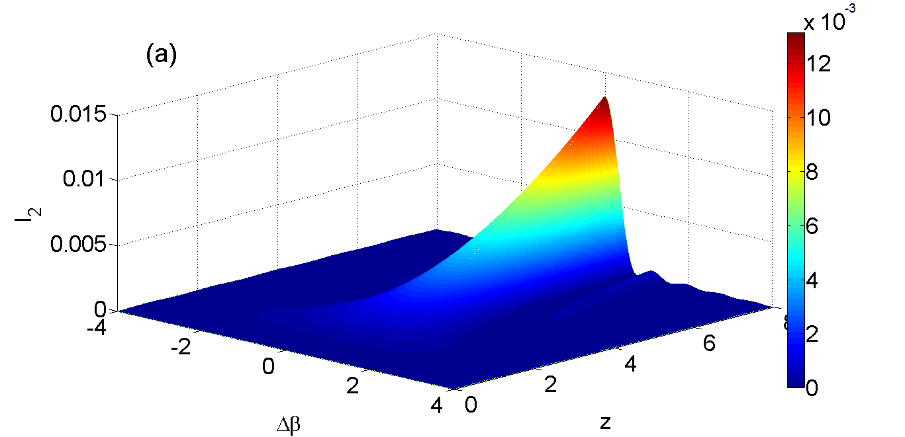
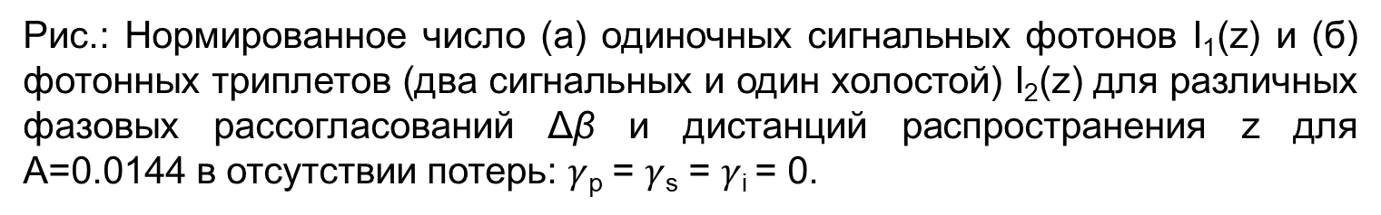
Нормированное число одиночных сигнальных фотонов vs фотонных триплетов без потерь
(a)
(б)
Рис.: Нормированное число (а) одиночных сигнальных фотонов I₁(z) и (б) фотонных триплетов (два сигнальных и один холостой) I₂(z) для различных фазовых рассогласований Δβ и дистанций распространения z для A=0.0144 в отсутствии потерь: $γ$_{p} = $γ$_{s} = $γ$_{i} = 0.
В отсутствии потерь количество одиночных фотонов уменьшается только за счёт создания фотонных триплетов
Notes:
In case without
losses, the single-photon population only decreases due to the creation
of photon triplets, which happens efficiently close to zero phase
mismatch, see Figs. 2(a) and Fig 3(a). In presence of losses, we observe
an overall decrease of the signal photon counts, although creation of
photon triplets can still be quite efficient, see Figs. 2(b,c) and 3(b,c).

Slide 11
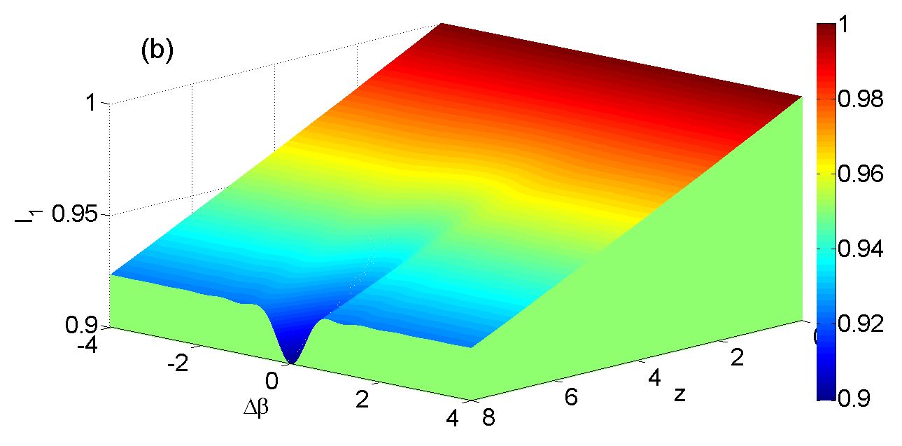
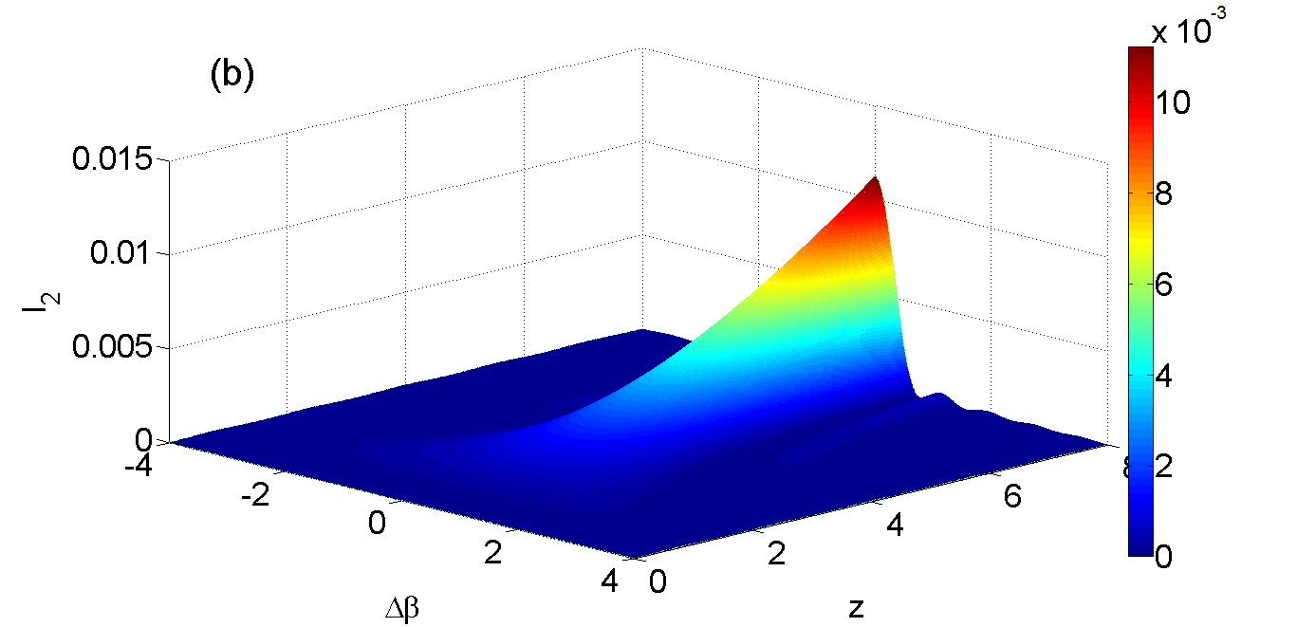
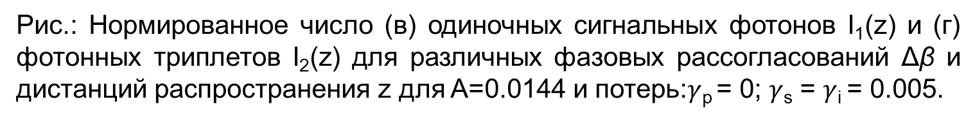
Нормированное число одиночных фотонов vs фотонных триплетов без потерь в накачке
(в)
(г)
Рис.: Нормированное число (в) одиночных сигнальных фотонов I₁(z) и (г) фотонных триплетов I₂(z) для различных фазовых рассогласований Δβ и дистанций распространения z для A=0.0144 и потерь:$γ$_{p} = 0; $γ$_{s} = $γ$_{i} = 0.005.
В присутствии потерь для сигнальной и холостой волн, наблюдается общее снижение числа сигнальных фотонов, хотя генерация триплетов всё ещё достаточно эффективная
Notes:
In case without
losses, the single-photon population only decreases due to the creation
of photon triplets, which happens efficiently close to zero phase
mismatch, see Figs. 2(a) and Fig 3(a). In presence of losses, we observe
an overall decrease of the signal photon counts, although creation of
photon triplets can still be quite efficient, see Figs. 2(b,c) and 3(b,c).

Slide 12
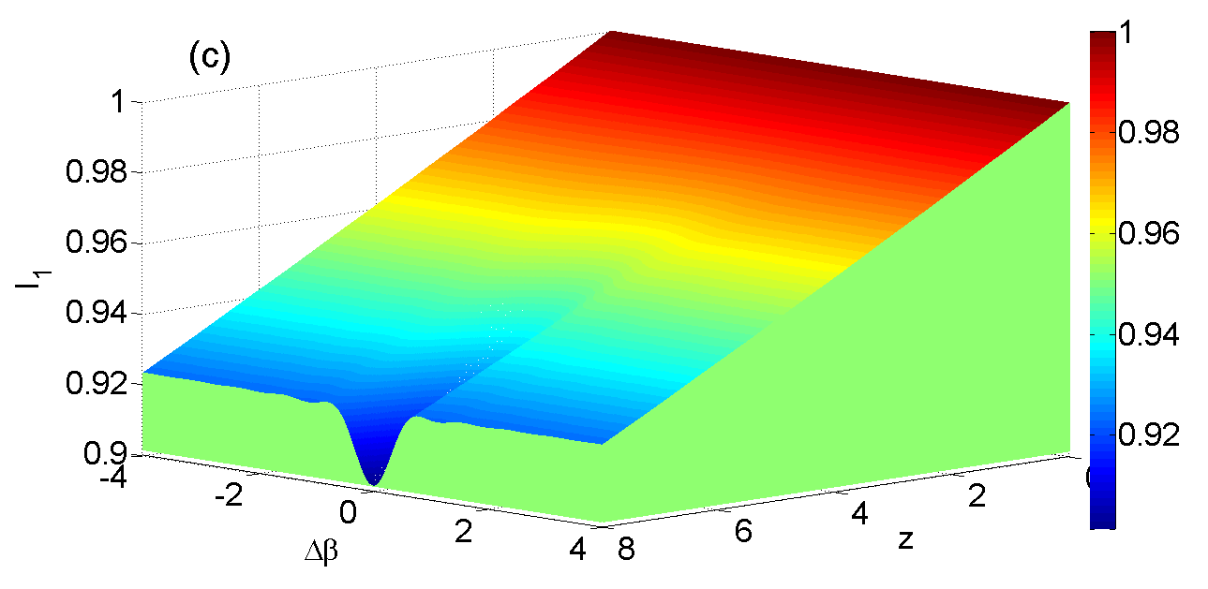
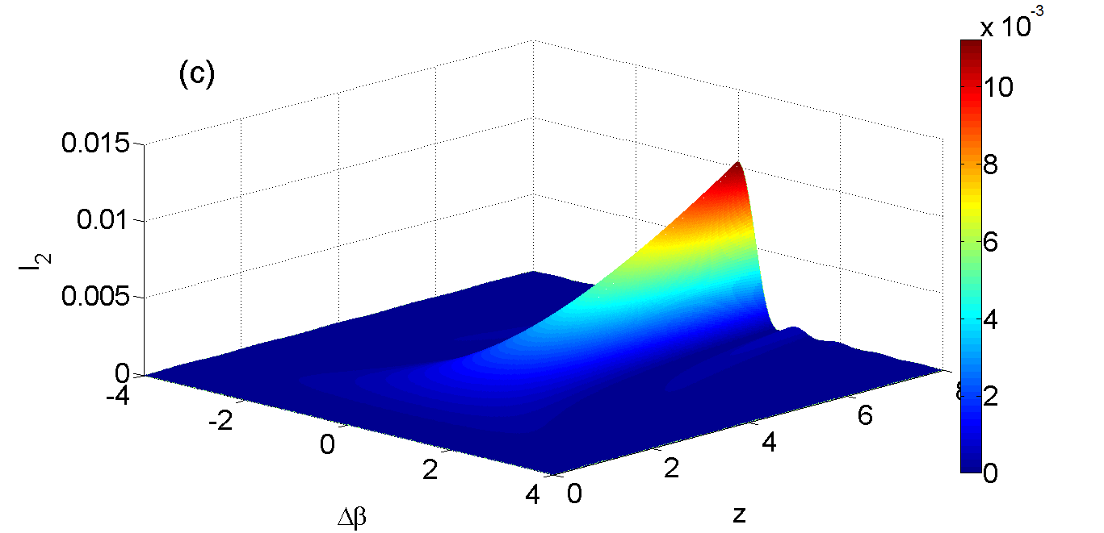
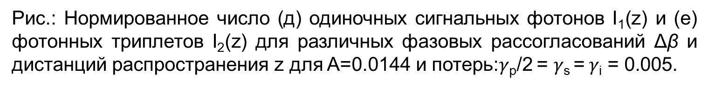
Нормированное число одиночных фотонов vs фотонных триплетов в присутствии потерь
(д)
(е)
Рис.: Нормированное число (д) одиночных сигнальных фотонов I₁(z) и (е) фотонных триплетов I₂(z) для различных фазовых рассогласований Δβ и дистанций распространения z для A=0.0144 и потерь:$γ\text{p}\text{/2} \text{= }γ\text{s} \text{=} γ\text{i}\text{ = 0}\text{.}\text{005.}$
В присутствии потерь для всех трёх волн, наблюдается почти такая же генерация триплетов, как и в отсутствии потерь в накачке. Однако, амплитуда осцилляций числа триплетов будет затухать с расстоянием.
Notes:
In case without
losses, the single-photon population only decreases due to the creation
of photon triplets, which happens efficiently close to zero phase
mismatch, see Figs. 2(a) and Fig 3(a). In presence of losses, we observe
an overall decrease of the signal photon counts, although creation of
photon triplets can still be quite efficient, see Figs. 2(b,c) and 3(b,c).

Slide 13



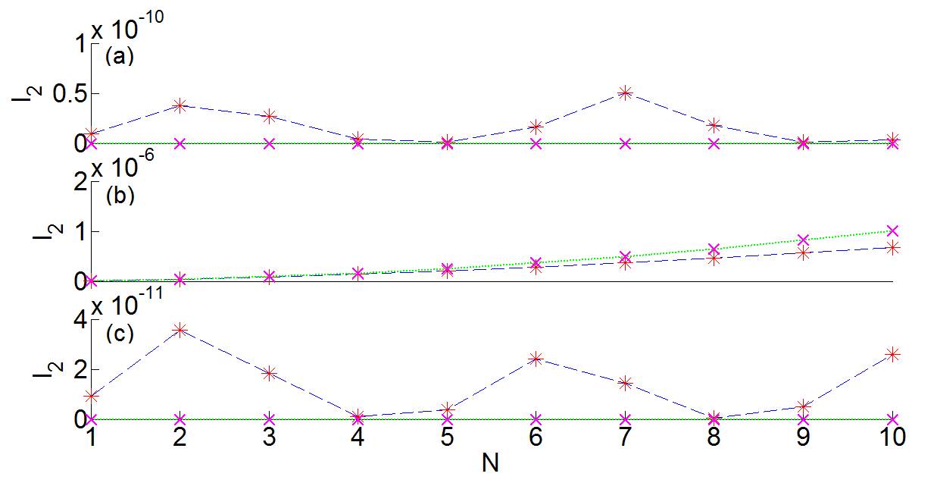
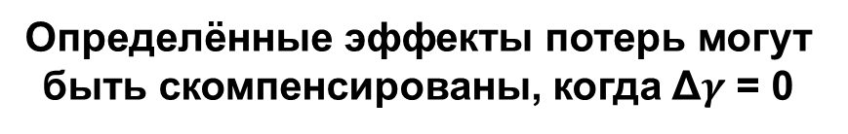
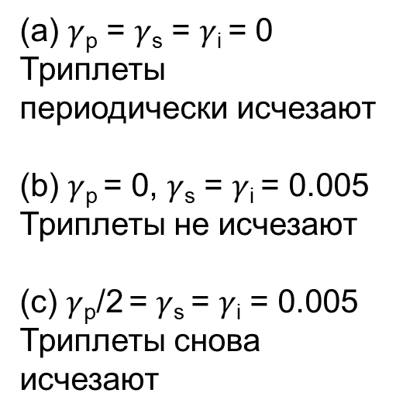
Анализ минимумов функции фотонных триплетов
Число фотонных триплетов в минимумах I₂(z) для Δβ = 3 (синий — численные расчёты; зелёный — аналитические результаты):
(a) $γ$_{p} = $γ$_{s} = $γ$_{i} = 0
Триплеты периодически исчезают
(b) $γ$_{p} = 0, $γ$_{s} = $γ$_{i} = 0.005
Триплеты не исчезают
(c) $γ$_{p}/2 = $γ$_{s} = $γ$_{i} = 0.005
Триплеты снова исчезают
Определённые эффекты потерь могут быть скомпенсированы, когда Δ$γ$ = 0
Notes:
In the absence of loss, we see in Fig. 4(a) that the photon triplet
state completely vanishes periodically, within the limits of numerical
accuracy of the order of 10−10. If signal and idler photons exhibit loss,
but there is no loss for the pump, then the photon triplet state does not
vanish, and its minimum population grows quadratically as predicted
by Eq. (22) and observed in Fig. 4(b). However, when pump exhibits
loss at half the rate of signal and idler photons, then photon triplet state
again vanishes at minima up to numerical noise, see Fig. 4(c). This
illustrates a nontrivial interplay between the losses of the pump and
down-converted photons, where specific effects of loss can actually be
compensated.

Slide 14


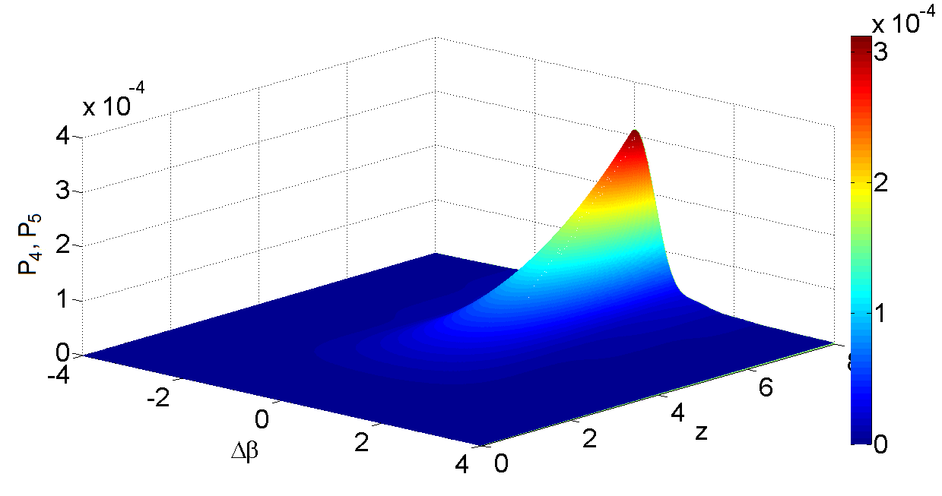
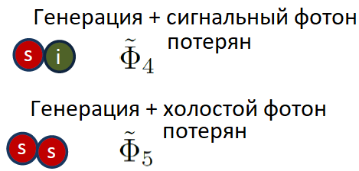
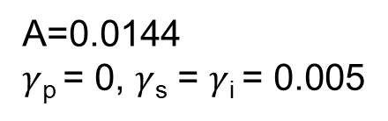
Анализ нелинейных процессов высших порядков
Полученные уравнения совпадают с результатами точной модели в отсутствии потерь [R. Ghobadi et al., Phys. Rev. Lett. 110 (2013) 170405–170406]
Полное число сигнальных и холостых пар P₄(z) и сдвоенных сигнальных фотонов P₅(z) (P₄ ≡ P₅):
A=0.0144
$γ$_{p} = 0, $γ$_{s} = $γ$_{i} = 0.005
Данные величины значительно меньше величины триплетов I₂. Это подтверждает применимость нашего подхода в режиме малых потерь.

Slide 15
Научные положения, выносимые на защиту
1). В рамках теории возмущений выведена система самосогласованных дифференциальных уравнений в частных производных, определяющая на различных дистанциях вероятности появления различных квантовых состояний для случая распространения одиночного фотона в нелинейном оптическом волокне с потерями, в присутствии классической волны накачки.
2). При слабом квантово-инжектированном оптическом параметрическом усилении одиночного фотона в нелинейной оптической структуре влияние эффекта потерь для функции интенсивности фотонных триплетов в её минимумах может быть эффективно скомпенсировано, когда разность коэффициента линейных потерь для волны накачки и суммы коэффициентов потерь для сигнальной и холостой волн равна нулю.
[D.N. Vavulin, A.A. Sukhorukov, Optics Communications 390 (2017) 117122]

Slide 16
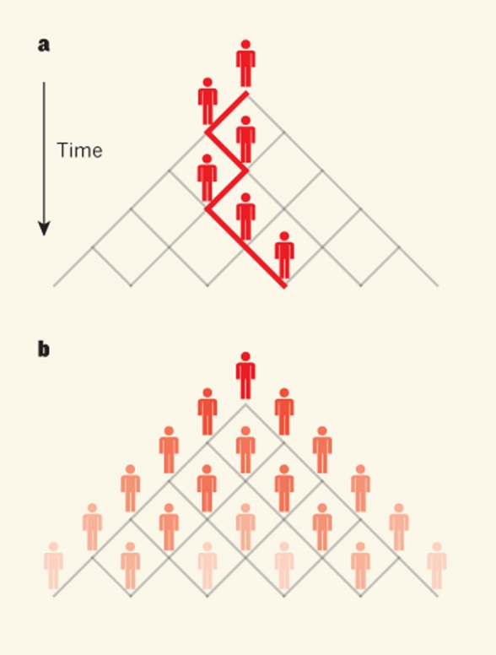
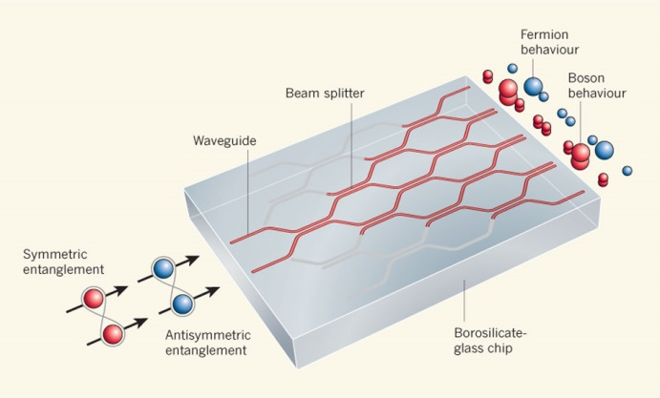
Квантовые блуждания
Квантовые блуждания могут использоваться для реализации квантовых алгоритмов, которые могут работать быстрее, чем их классические аналоги.
[Jonathan C. F. Matthews and Mark G. Thompson, Nature 484, 47–48 (2012)]
Notes:
Quantum walks involving several particles can be used to implement quantum algorithms, which
can perform faster then classical analogues. Of particular interest are quantum walks, where interference
of several walkers can be used to realize various simulations, including database search
In this work, we study the eect of twist on quantum walks of photons.
Quantum walks —natural extensions of the ubiquitous classical random walk into the quantum world provide an ideal framework for emulation due to their rich dynamics [2].

Slide 17
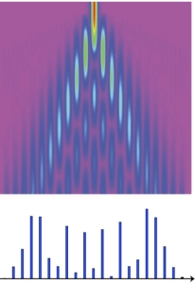
Квантовые блуждания
[J. O. Owens et al., New J. Phys. 13, 075003-13 (2011)]
Квантовые блуждания фотонов могут быть реализованы в массивах связанных волноводов.
В замкнутых системах возможны состояния с орбитальным угловым моментом (ОУМ), которые невозможны в планарных системах. Такие состояния применимы для квантовой передачи информации.
[Alberto Peruzzo and Jeremy O’Brien, SPIE Newsroom, 10.1117/2.1201010.003284, 2010]
[J. Leach, R. W. Boyd et al., Science 329, 662 (2010)]
Notes:
Quantum walks involving several particles can be used to implement quantum algorithms, which
can perform faster then classical analogues. Of particular interest are quantum walks, where interference
of several walkers can be used to realize various simulations, including database search
In this work, we study the eect of twist on quantum walks of photons.
Quantum walks —natural extensions of the ubiquitous classical random walk into the quantum world provide an ideal framework for emulation due to their rich dynamics [2].

Slide 18
Закрученные волноводы
Недавно был продемонстрирован новый тип связанных волноводов с закрученной геометрией.
Рис. (а) Схема сердечника волокна.
(b) Сканирующая электронная фотография закрученных волокон.
(c) Распределение вектора Пойнтинга одной из кольцевых мод (радиус 3 мкм) на длине волны 800 нм и скорости закручивания 1,26 рад/мм (период 5 мм).
(d) Распределение вектора Пойнтинга для моды, которая не несет OУM.
[X. M. Xi, P. St.J. Russell et al., Optica 1, 165-169 (2014)]
В данной части работы было изучено влияние эффекта закручивания на корреляционные свойства фотонов

Slide 19
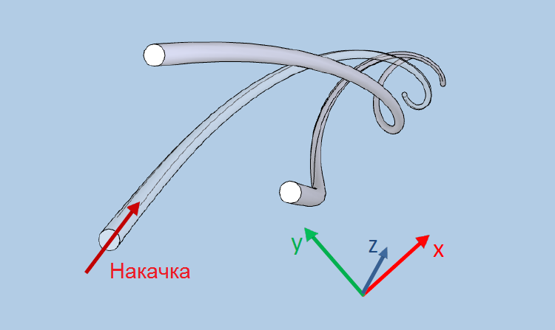

Квантовые блуждания в закрученных массивах волноводов
Рассматривается массив близко расположенных закрученных волноводов.
Уравнение типа Шрёдингера для бифотонной волновой функции:
Связь между волноводами
$n_{s}n_{i}⇒$ Номера волноводов сигнального и холостого фотонов
$C⇒$ Коэффициент связи
$z⇒$Ось распространения вдоль массива
$Δφ=ω\overset{•}{χ}(z)⇒$ Добавочная фаза
$ω$ $⇒$ Частота
$\overset{•}{χ}(z)$ $⇒$ Величина закручивания
Схема закрученного кругового массива связанных волноводов
[D.N. Vavulin, A.A. Sukhorukov, Phys. Rev. A 96, 013812 (2017)]
Notes:
Пары сигнальных и холостых фотонов генерируются из волны накачки посредством спонтанного четырёхволнового смешения.

Slide 20
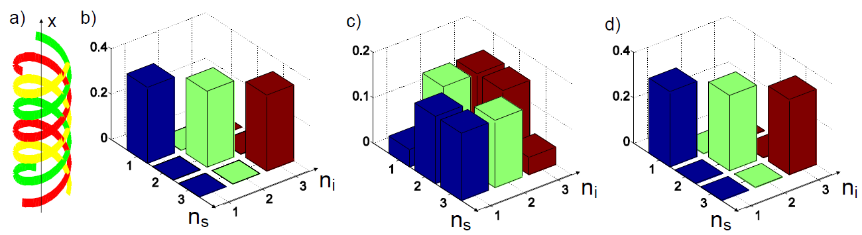

Квантовые блуждания в закрученных массивах волноводов
Бифотонные корреляции (${|Ψ}_{n_{s}{,n}_{i}}|2$)
(а)
(б)
(в)
z = 0, фотоны не могут находиться в различных волноводах
z = L/2, фотоны наиболее вероятно появятся в различных волноводах
z = L, входное состояние практически полностью восстановлено
Notes:
These features can be controlled by the amount of twist.

Slide 21
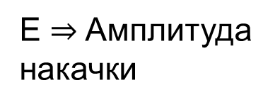
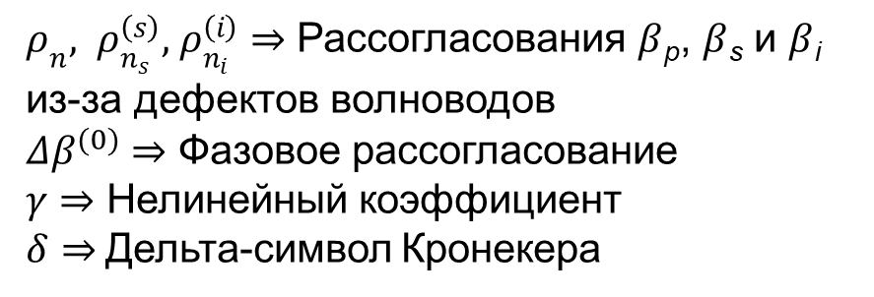
Генерация фотонных пар в закрученных массивах волноводов
Эволюция амплитуды накачки в закрученном массиве волноводов:
E $⇒$Амплитуда накачки
И уравнение бифотонной волновой функции приобретает форму:
Влияние
дефектов
Управляется спонтанным ЧВС
$ρ_{n}, ρ_{n_{s}}^{\left(s\right)},$ $ρ_{n_{i}}^{\left(i\right)}$ $⇒$ Рассогласования $β$_{p}, $β$_{s} и $β$_{i} из-за дефектов волноводов
${Δβ}^{(0)}$ $⇒$ Фазовое рассогласование
$γ$ $⇒$ Нелинейный коэффициент
$δ⇒$Дельта-символ Кронекера
Полученные уравнения совпадают с результатами статьи [D.Markin et al. Phys. Rev. A 87 (2013), 063814-5]
Notes:
Мы также анализируем интегрированную генерацию фотонов и квантовые блуждания [6], реализованную через спонтанное четырёхволновое смешение (СЧВС) в оптических волокнах. Такая система может быть дополнительно адаптирована для получения запутанных состояний с оптическим угловым моментом, которые имеют приложения для квантовых коммуникаций и визуализации.

Slide 22
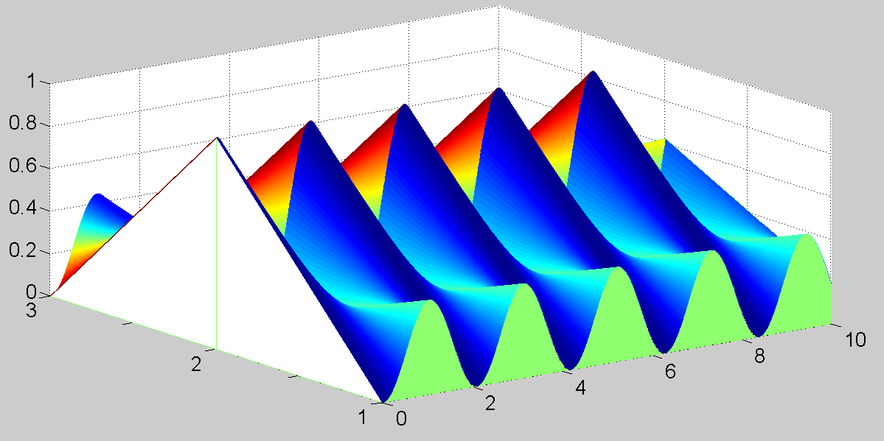
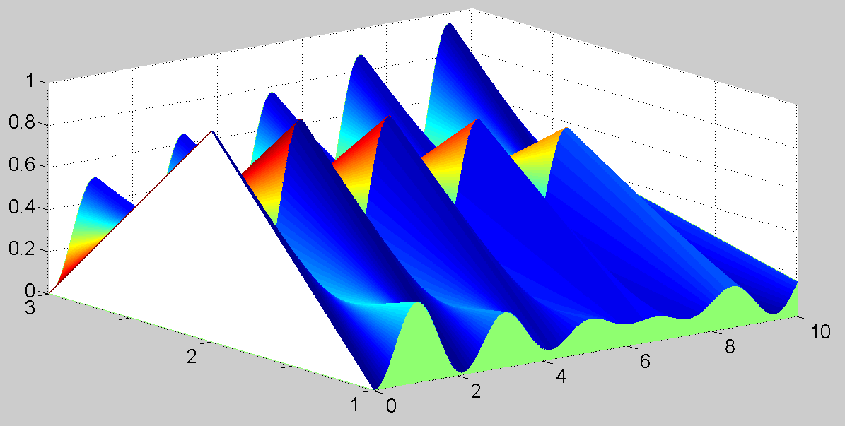
Распространение пучка накачки в бездефектной структуре
а)
б)
Прямой массив волноводов
Закрученный массив волноводов
Накачка подаётся только в один волновод (Е₁ = Е₃ = 0, E₂ = 1)
Notes:
Мы также анализируем интегрированную генерацию фотонов и квантовые блуждания [6], реализованную через спонтанное четырёхволновое смешение (СЧВС) в оптических волокнах. Такая система может быть дополнительно адаптирована для получения запутанных состояний с оптическим угловым моментом, которые имеют приложения для квантовых коммуникаций и визуализации.

Slide 23
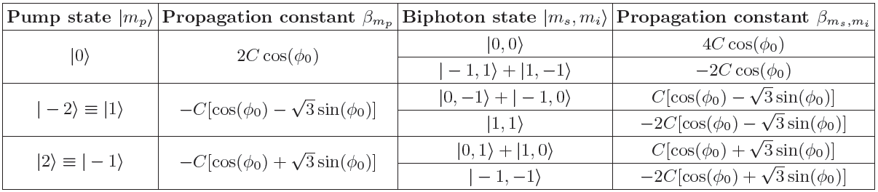

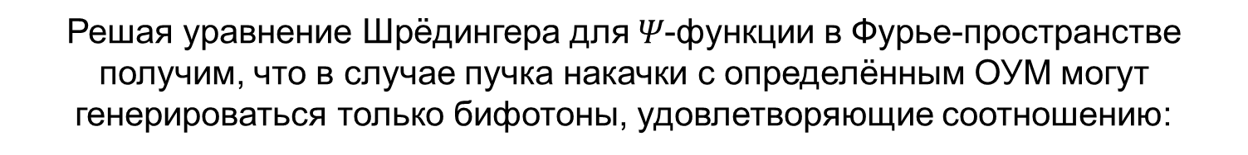
Сводка возможных бифотонных состояний
Решая уравнение Шрёдингера для $Ψ$-функции в Фурье-пространстве получим, что в случае пучка накачки с определённым ОУМ могут генерироваться только бифотоны, удовлетворяющие соотношению:
$${2m}_{p}=m_{s}+m_{i}$$
Таблица. Сводка бифотонных состояний, которые могут генерироваться пучками накачки с различными ОУМ в трёхволноводной структуре.
Для каждого OУM накачки могут генерироваться два различных состояния моментов бифотонов.
Notes:
Решая уравнение Шрёдингера для $Ψ$-функции в Фурье пространстве получим, что в случае пучка накачки с определённым ОУМ могут генерироваться только бифотоны, удовлетворяющие соотношению:
Далее, исследуется возможность генерации бифотонов с определенным состоянием OУM, что важно для многих приложений.
Дальнейшая селективность в возбуждении конкретных состояний фотонов может быть достигнута путем регулировки фазового рассогласования.

Slide 24
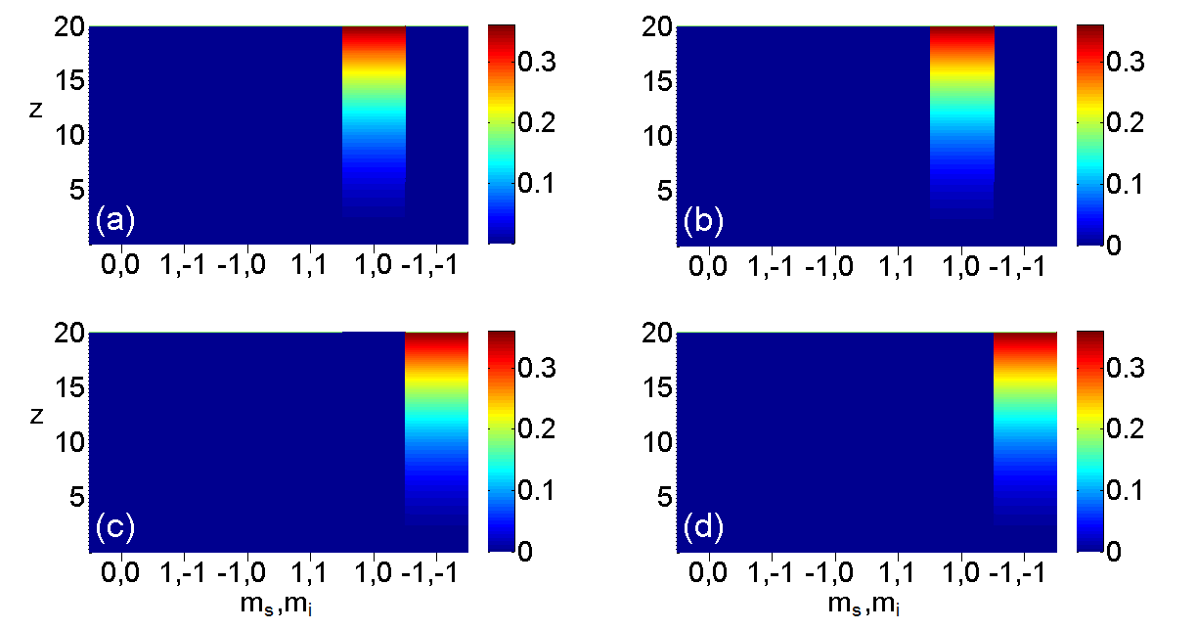
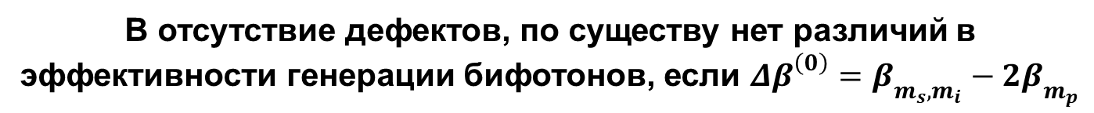
Устойчивая генерация фотонных пар в закрученных массивах волноводов
Прямой массив (φ₀ = 0)
Закрученный массив (φ₀ = 0.1)
(б)
(в)
(г)
Эволюция корреляций ОУМ при ρ = 0, |m_{p}> = |2>, C = 1, γ = 0.01. Нормированное фазовое рассогласование Δβ⁽⁰⁾: (а) 3, (б) 3.5037, (в, г) 0.
В отсутствие дефектов, по существу нет различий в эффективности генерации бифотонов, если $Δβ^{\left(0\right)}=β_{m_{s},m_{i}}−2β_{m_{p}}$
Notes:
These features can be controlled by the amount of twist and the input pump profile.

Slide 25
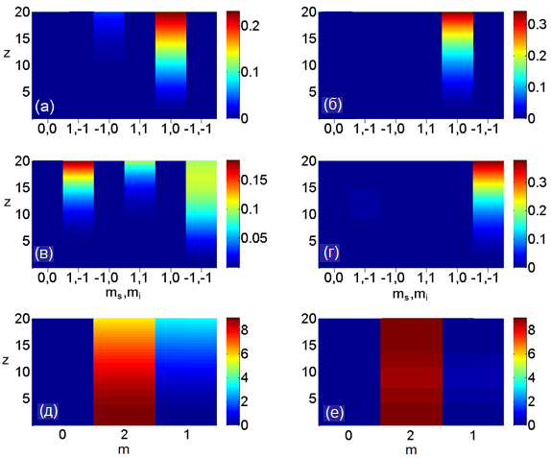
Устойчивая генерация фотонных пар в закрученных массивах волноводов
Рис. (а-г) Эволюция корреляций ОУМ при ρ₂ = 0.1, |m_{p}> = |2>, C = 1, γ = 0.01. Δβ⁽⁰⁾: (а) 3, (б) 3.5037, (в, г) 0.
(д, е) Эволюция спектра накачки в пространстве OУM.
В прямых волноводах дефект приводит к рассеянию между ОУМ противоположных знаков (то есть |1> и |-1>)
0 -1 1
0 -1 1
Закрученные структуры обеспечивают устойчивую генерацию бифотонов даже когда Δβ⁽⁰⁾ различается для разных волн.
Notes:
Заметим, что в прямых волноводах неоднородности приводят к генерации состояний фотонов с разными ОУМ по сравнению с генерацией одиночного состояния в однородной структуре, ср. рисунок 3 (а, с) и рисунок 2 (а, с). Это происходит потому, что дефект в постоянной распространения волновода приводит к рассеянию между ОУМ противоположных знаков (то есть |1> и |-1>).

Slide 26
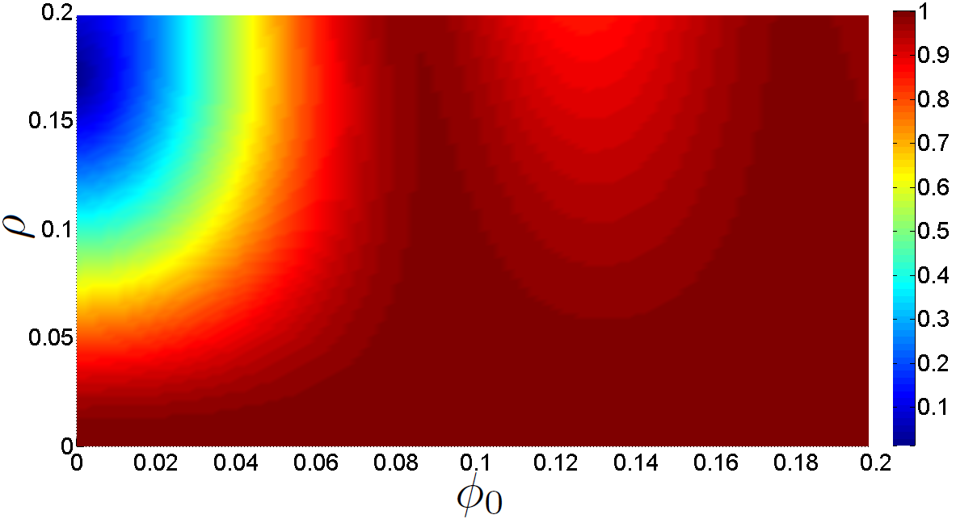

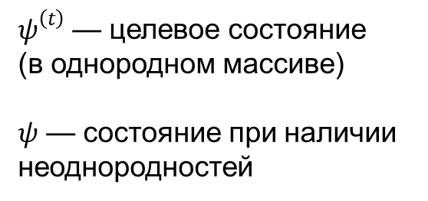
Качество генерации фотонных пар в закрученных массивах волноводов
Оценим качество генерации бифотонов F как:
$ψ^{\left(t\right)}$ — целевое состояние
(в однородном массиве)
$ψ$ — состояние при наличии неоднородностей
F = 1, при $ψ$ = $ψ^{\left(t\right)}$
[D.N. Vavulin, A.A. Sukhorukov, Phys. Rev. A 96, 013812 (2017)]
Рис. Качество генерации бифотонов F в зависимости от величины дефекта ρ и угла поворота φ₀ для дистанции распространения z = 20
В прямой структуре (φ₀ = 0) F уменьшается с ростом ρ. Качественные состояния получаются, когда φ₀ превышает определенный порог.
26
Notes:
These features can be controlled by the amount of twist and the input pump profile.
Можно увидеть, что при прямой структуре волноводов (φ₀ = 0) качество генерации уменьшается по мере увеличения величины дефекта. Важно отметить, что бифотонные состояния с высоким качеством получаются тогда, когда угол закручивания превышает определенный порог. Данные результаты также указывают на то, что качество генерации состояний в закрученных волноводных массивах F будет высоким, даже если величины неоднородностей (ρ) изменяются вдоль массива волноводов, при условии, что они остаются ниже определенного максимального значения.

Slide 27
Научные положения, выносимые на защиту
3). В режиме квантовых блужданий фотонных пар в связанных круговых массивах волноводов, можно управлять дистанциями, на которых фотоны проявляют свойства группировки (находятся в одном волокне) или свойства анти-группировки (находятся в разных волокнах) путём добавления в массив угла закручивания вдоль центральной оси.
4). Показана возможность генерации фотонных пар с требуемым орбитальным угловым моментом в закрученных массивах волноводов из классической волны накачки путём выбора подходящего орбитального углового момента волны накачки и угла закручивания волноводов.
5). Показано, что генерация фотонных пар с требуемым орбитальным угловым моментом в закрученных массивах волноводов является устойчивой к дефектам и неоднородностям структуры, в отличие от генерации в прямых массивах волноводов.

Slide 28
Список публикаций по теме диссертации
D.N. Vavulin, A.A. Sukhorukov "Robust generation of orbital-angular-momentum–entangled biphotons in twisted nonlinear-waveguide arrays" Phys. Rev. A 96, 013812 (2017)
D.N. Vavulin, A.A. Sukhorukov "Effect of loss on single photon parametric amplification" // Optics Communications 390, 117122 (2017), pp. 117-122.
D.N. Vavulin, A.A. Sukhorukov " Generation of orbital-angular-momentum entangled biphotons in twisted nonlinear waveguides " // Journal of Physics: Conference Series 917 (6), 062010 (2017)
D.N. Vavulin, A.A. Sukhorukov "Generation of photon pairs through parametric processes in nonlinear waveguides with the account of losses" // Journal of Physics: Conference Series 741 (1), 012133 (2016)
D.N. Vavulin, A.A. Sukhorukov "Numerical solution of Schrödinger equation for biphoton wave function in twisted waveguide arrays" // Nanosystems: Physics, Chemistry, Mathematics. 2015, 6 (5), pp. 689–696
D.N. Vavulin, A.A. Sukhorukov "Quantum walks of photon pairs in twisted waveguide arrays" // Journal of Physics: Conference Series 643, 012050 (2015)

Slide 29
Список апробаций по теме диссертации
2nd International School and Conference "Saint-Petersburg OPEN 2015", Saint Petersburg, Russia, April 7, 2015
Days on Diffraction - 2015, Saint Petersburg, Russia, 25 - 29 May, 2015
Mathematical Challenge of Quantum Transport in Nanosystems 2015, September 9-11, 2015, NRU ITMO, Saint Petersburg, Russia
IX International Conference of Young Scientists and Specialists "Optics-2015", October 12-16, 2015, St. Petersburg, Russia
3rd International School and Conference "Saint-Petersburg OPEN 2016", Saint Petersburg, Russia, March 29-30, 2016
Days on Diffraction - 2016, Saint Petersburg, Russia, June 27-July 1, 2016
4th International School and Conference "Saint-Petersburg OPEN 2017", Saint Petersburg, Russia, April 3-6, 2017
Days on Diffraction - 2017, Saint Petersburg, Russia, June 19 - 23, 2017
«CLEO-PR, OECC&PGC 2017» international conference, Singapore, July 31 – Aug 4, 2017
XV Всероссийская школа-семинар "Физика и применение микроволн" имени А.П.Сухорукова ("Волны-2015"), 1-6 июня 2015, Можайск, Московская область, Россия

